Slide 1








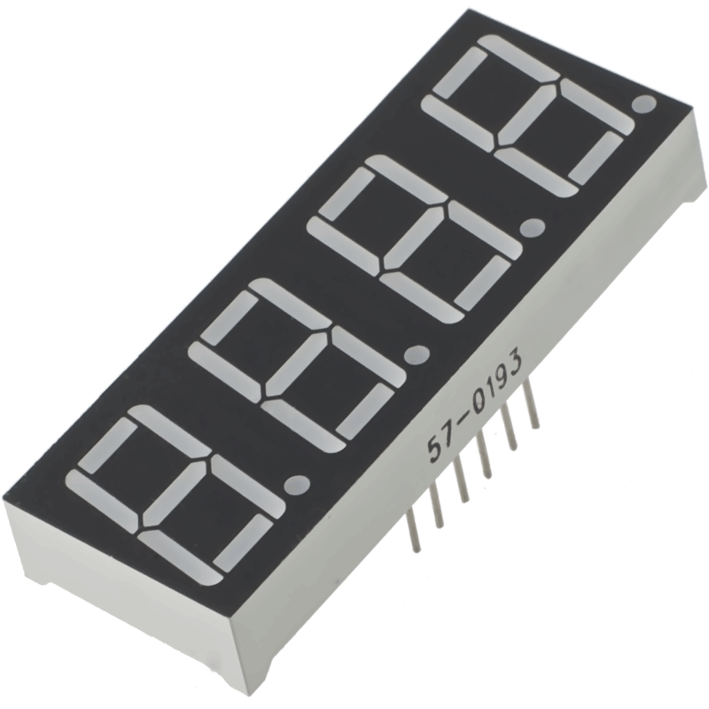

3
4
5
6
7
LDR
LED แสดงสถานะตำแหน่งที่จอดรถ
7 segment แสดงจำนวนที่ว่างในการจอดรถ
IR
IR
ทางออก
ทางเข้า
2
1
IR
IR

Slide 2

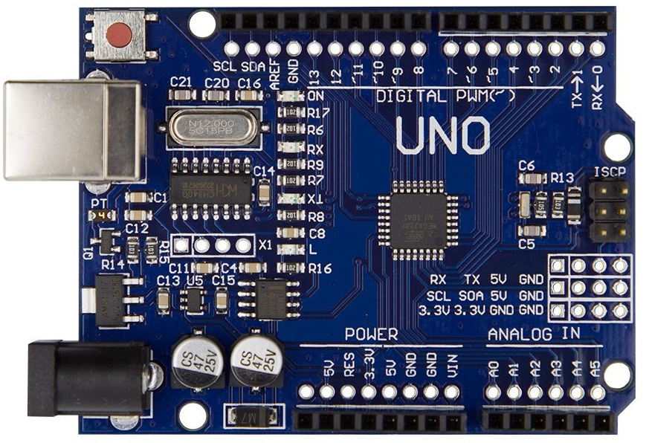
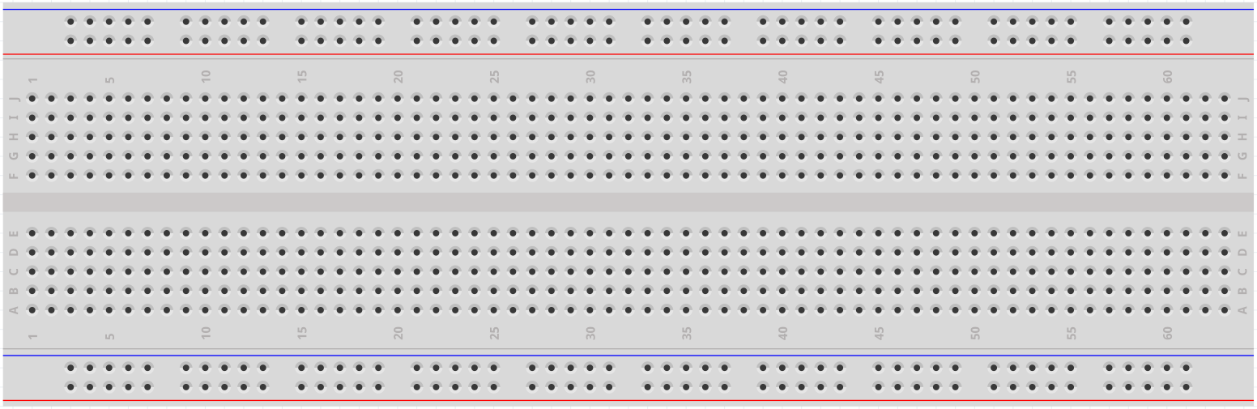
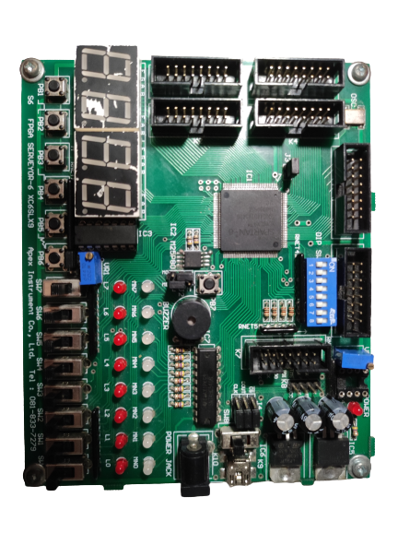
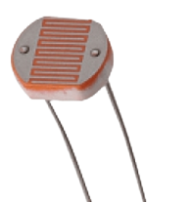
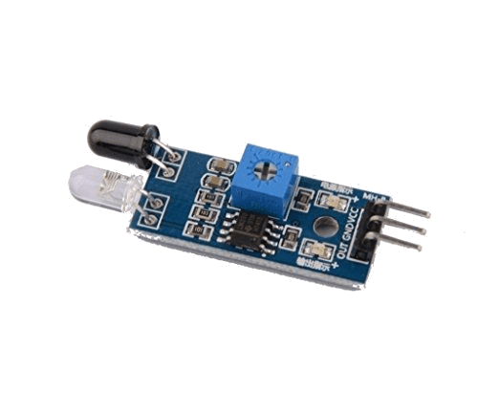
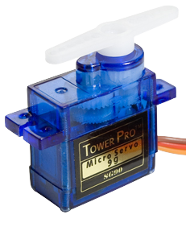
FPGA บอร์ดที่ 2
3
4
5
6
7
R
FPGA บอร์ดที่ 1
2
1

